Slide 1
ЛЮДВИГ ВАН БЕТХОВЕН
Увертюра «Эгмонт»

Slide 2
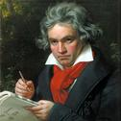
Великий немецкий композитор, пианист и дирижер, так же является одним из "трех венских классиков." Год рождения не известен, год смерти - 26 марта 1827 года. Бетховен — ключевая фигура западной классической музыки в период между классицизмом и романтизмом, один из наиболее уважаемых и исполняемых композиторов в мире. Он писал во всех существовавших в его время жанрах, включая оперу, балет, музыку к драматическим спектаклям, хоровые сочинения.

Slide 3
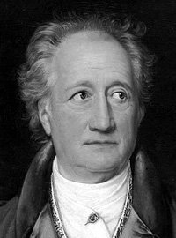
И. В. Гёте 1749−1832

Slide 4
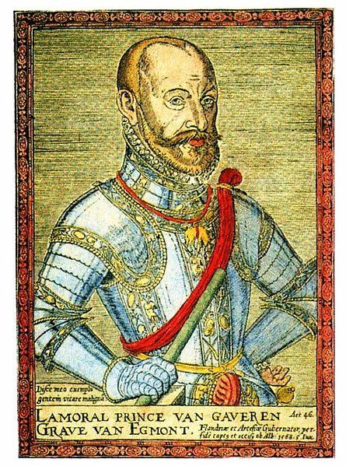
Увертюра «Эгмонт»
Музыка к трагедии Гёте «Эгмонт» была закончена Бетховеном два года спустя после создания пятой симфонии, в 1810 году. Увертюра — первый из девяти номеров этой музыки. Трагедия привлекла Бетховена своим героическим содержанием. События «Эгмонта» относятся к XVI веку, когда народ Нидерландов восстал против своих поработителей — испанцев. Борьбу народа возглавил граф Эгмонт, смелый и мужественный человек. Эгмонт гибнет, но народ завершает начатое им дело. Восстание закончилось победой в 1576 году. А в 1609 году было заключено перемирие, по которому Испания признала независимость части Нидерландов. Увертюра «Эгмонт» — произведение одночастное. Если в пятой симфонии «события» развертывались на протяжении четырех частей, то в увертюре Бетховен сумел показать основные моменты развития трагедии в сжатой форме. О программном замысле симфонии мы могли лишь догадываться — в «Эгмонте» оно определено содержанием произведения Гёте.

Slide 5
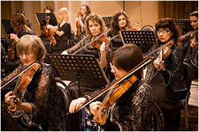
Вступление первая тема:
Увертюра начинается медленным вступлением . Как и в «Патетической сонате», здесь даны две резко контрастные темы. Первая из них, аккордовая, звучит торжественно, властно. Низкий регистр, минорный лад придают ей мрачную, зловещую окраску. В оркестре ее исполняют струнные инструменты. Медленный темп, характерный ритм темы напоминают величавую поступь сарабанды.

Slide 6
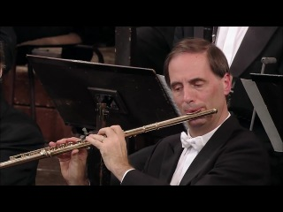
Вторая тема:
«запевает» гобой, к которому присоединяются другие деревянные духовые инструменты, а затем и струнные. В основе мелодии лежит очень выразительная секундовая интонация, которая придает ей скорбный характер. Тема воспринимается как просьба, жалоба. Зная содержание трагедии Гёте, можно с определенностью говорить о воплощении здесь образов двух враждебных сил: угнетателей-испанцев и страдающего под их властью нидерландского народа. Борьба этих сил составляет основу трагедии Гёте, развитие соответствующих музыкальных тем является содержанием увертюры. Как обычно, увертюра написана в форме сонатного аллегро.

Slide 7
Главная партия
имеет волевой, героический характер. Она изложена в фа миноре. Сила и энергия ее постепенно возрастают. Вначале она звучит в нижнем регистре у виолончелей и других струнных инструментов piano, затем подхватывается всем оркестром fortissimo. Ход на секунду в начале мелодии раскрывает родство главной партии со второй темой вступления — темой «страданий» народа. Ее героический характер говорит уже не о покорности, а о возмущении нидерландцев и восстании их против поработителей.

Slide 8
Побочная партия
также тесно связана с музыкой вступления, она совмещает в себе черты обеих его тем. В первой фразе — аккордовой, тяжеловесной — без труда можно узнать тему «поработителей». Изложенная в мажоре, Она звучит теперь не только торжественно, но и победно. И здесь эта тема поручена струнным инструментам. Тихое звучание деревянных духовых инструментов во второй фразе роднит побочную партию со второй темой вступления. Мужественная и решительная заключительная партия завершает экспозицию.

Slide 9
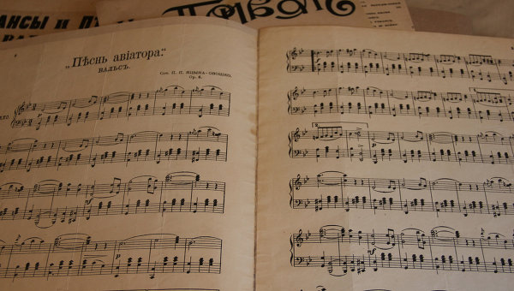
Разработка
очень невелика. В ней как бы продолжается сопоставление контрастных тем вступления, «борьба» обостряется. На робкие «просьбы» каждый раз следует неумолимый и жестокий «ответ». Многократное повторение мелодии начала главной партии каждый раз завершается двумя отрывистыми и резкими аккордами. Но «борьба» на этом не заканчивается. В конце репризы она разгорается с еще большей силой. Тема «испанских поработителей» звучит здесь особенно непреклонно и яростно, и еще более жалобно и умоляюще — тема народа. Неравный поединок внезапно обрывается. Реприза заканчивается рядом выдержанных, тихо и печально звучащих аккордов. Бетховен хотел, очевидно, передать здесь последнюю жестокую схватку народа с врагом и гибель героя, Эгмонта.

Slide 10
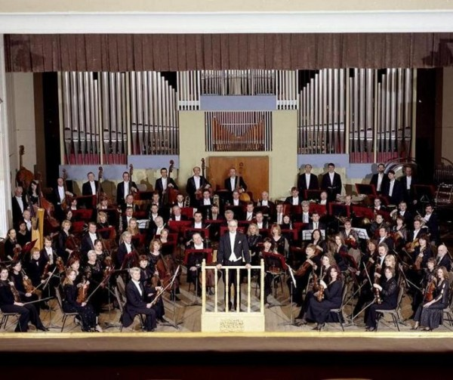
Увертюра
заканчивается большой кодой,в которой показан итог борьбы. Ее торжественный и ликующий характер говорит о победе народа. Начало коды напоминает гул приближающейся толпы, который быстро нарастает и выливается в поступь грандиозного массового шествия.

Slide 11
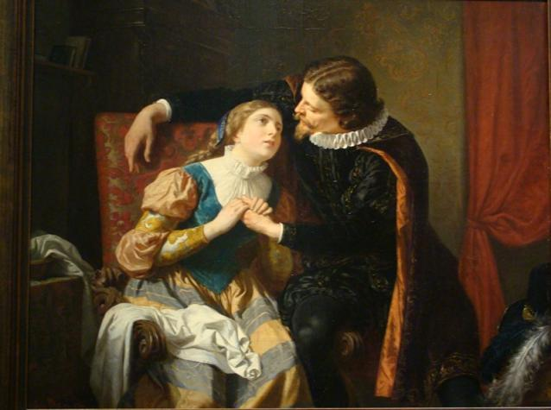
Как звали главных героев?

Slide 12
спасибо
За урок.

